Slide 1
БРИФ
НА БЕСПЛАТНЫЙ АУДИТ ИНТЕРНЕТ-МАРКЕТИНГА
netkam.ru

Slide 2
Набережные Челны,
IT— парк, офис А708 А
+7 8552 474 000
info@netkam.ru
netkam.ru
Неткам — интернет-агентство полного цикла. На рынке интернет-маркетинга с 2006 года. Среди сотрудников более 25 профильных специалистов для выполнения бизнес-задач в любом объеме: fullstack-разработчики, UX/UI дизайнеры, seo-отдел, отдел контекстной и таргетированной рекламы, интернет-маркетологи и руководители проектов. Студия входит в ТОП-20 агентств России по созданию и продвижению сайтов в 2023 году.
Сегодня мы являемся резидентами It-парка, регулярно подтверждаем статус сертифицированного агентства Яндекса и партнера Google, занимаем лидирующие позиции в области веб-разработок и продвижения интернет-проектов:
— Более 700 сайтов разработано компанией с момента основания.
— Одновременно 200 проектов на продвижении в интернете.
— Золотой сертифицированный партнер-разработчик на cms Битрикс и Неткет.
— 18-е место в ежегодном рейтинге разработчиков, продвигающих сайты, Рейтинг Рунета — 2023;
— 34-е место в ежегодном рейтинге SEO-компаний России, продвигающих интернет-магазины, Рейтинг Рунета — 2023;.
— 46-е место в ежегодном рейтинге SEO-компаний России, Рейтинг Рунета — 2023.

Slide 3
Набережные Челны,
IT— парк, офис А708 А
+7 8552 474 000
info@netkam.ru
netkam.ru
ДЛЯ ЧЕГО ЗАПОЛНЯТЬ БРИФ НА АУДИТ
Этот бриф нужен для того, чтобы мы смогли провести аналитику вашего сайта и дать актуальные рекомендации по продвижению.
СРОКИ ПОДГОТОВКИ АУДИТА
Сроки подготовки бесплатного аудита — от 3 до 10 рабочих дней. Аудит выполняется в порядке очередности.
КУДА ОТПРАВЛЯТЬ
Отправляйте бриф на info@netkam.ru

Slide 4
Набережные Челны,
IT— парк, офис А708 А
+7 8552 474 000
info@netkam.ru
netkam.ru
ВОПРОСЫ БРИФА
Как к вам обращаться?
Полное название компании
Электронная почта для отправки готового аудита
Какие поисковые системы (Яндекс, Google или иные) приоритетны для вас в плане продвижения?
Какие продукты или услуги наиболее важны для вас в плане продвижения? *Желательны ссылки на соответствующие разделы и ваши комментарии.
Какие вопросы вы хотите решить с помощью аудита?
География продаж - например, вся Россия и СНГ или только Казань или Приволжский ФО.

Slide 5
Набережные Челны,
IT— парк, офис А708 А
+7 8552 474 000
info@netkam.ru
netkam.ru
ВОПРОСЫ БРИФА, ПРОДОЛЖЕНИЕ
Прямые конкуренты: укажите 2-3 прямых конкурентов в вашем ценовом сегменте, работающих в вашем регионе присутствия. Укажите адреса их сайтов.
Любая полезная информация о сайте, которую вы хотели бы нам сообщить.
Доступ к сервису Яндекс.Метрика для почтового ящика netkam2020@yandex.ru. *Внимание! При отсутствии доступов к сервису невозможно подготовить детальный аудит сайта и дать индивидуальные рекомендации для продвижения.

Slide 6
ПЛАН РАБОТ И МЕРОПРИЯТИЯ
Основная цель бесплатного аудита — ответить на вопросы: почему сайт не растет? Почему на нем нет трафика или заказов?
Что вы получите?
Анализ сайта по 6 областям
Видимость сайта и источники трафика (при предоставлении Метрики);
Отказы и их причины — проверяем ситуацию с отказами на сайте (при предоставлении Метрики);
Базовые настройки ;
Техническая оптимизация;
Контент и SEO-оптимизация;
Анализ коммерческих факторов и юзабилити.
Понимание, что сделать уже сейчас
Мы всегда указываем, какие работы на сайте надо выполнить в первую очередь. То, без чего площадка не будет расти.
Если обнаружим критические ошибки безопасности или грубые SEO-ошибки, грозящие фильтром, — обязательно скажем об этом!

Slide 7
ЧТО ДАЛЬШЕ?
Внедрение своими силами
Аудит ни к чему вас не обязывает. Вы вправе действовать своими силами. Мы же, со своей стороны, гарантируем: данные по сайту останутся конфиденциальны.
Только правки по аудиту
Рассчитаем стоимость разовых правок по аудиту с привлечением оптимизаторов или программистов.
Стоимость работы зависит от количества нормо-часов.
Ставка по нормо-часу — 2 000 рублей
Договор на SEO-продвижение
Подготовим коммерческое предложение на SEO-продвижение с оплатой по трафику или по позициям.
Возможно введение порога по оплате: даже если мы превысим KPI, вы не будете платить больше установленной суммы. Порог мы прописываем в договоре.
Минимальная оплата продвижения — от 20 000 рублей/месяц
КЕЙС КУКМАРА
ВСЕ
УСЛУГИ

Slide 8
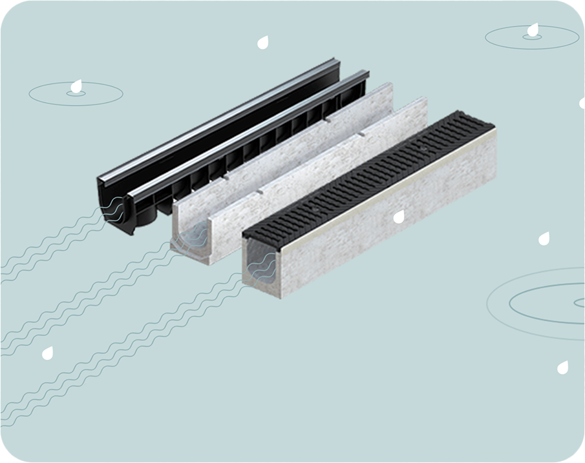
Анализ оптимизации сайтов — это задача, которую команда Неткам успешно решает для сотен компаний. Долгое время мы разрабатываем и продвигаем сайты, достигая хороших результатов.
Аудит демонстрирует наш опыт и понимание трендов e—commerce, как в классическом SEO, так и в маркетинге.
По вопросам начала сотрудничества:
— звоните по телефону +7 8552 474000;
— пишите на почту info@netkam.ru
Мы работаем с 9:00 до 19:00
Подробнее об аудитах
КЕЙС КУКМАРА
КЕЙС ДЕССА
ВСЕ
УСЛУГИ
С уважением — руководитель
РА Неткам , Айрат Мустафин

Slide 9
НАШИ ДОСТИЖЕНИЯ
netkam.ru

Slide 10
НАШИ ДОСТИЖЕНИЯ
netkam.ru

Slide 11
НАШИ ДОСТИЖЕНИЯ
netkam.ru

